Slide 1
Deli BanhMi
Context
Graphical interface, the code source
Conclusion

Slide 2
CONTEXT
USER CASES
USED TECHNOLOGIES

Slide 3
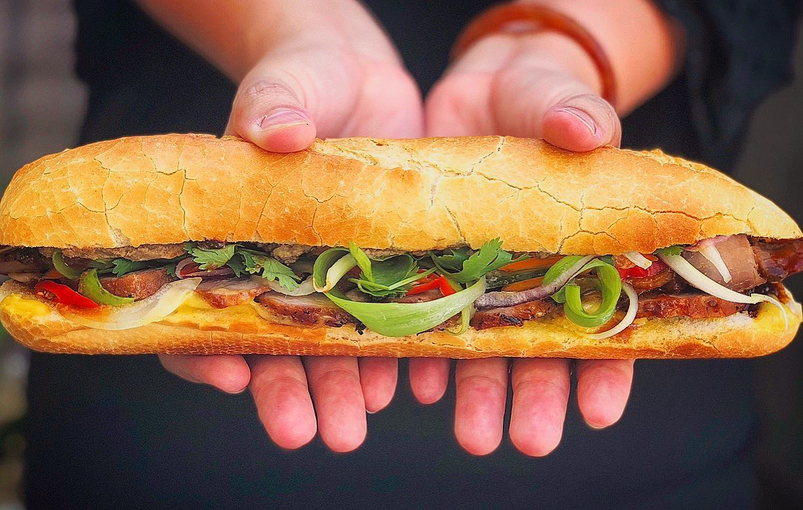
Requirements specification
Who is the client?
What does the client need?
Who are the users of this application?

Slide 4
Who is the client?
Deli Banh My is a Vietnamese Restaurant located in Nice. This is a small enterprise that has about 10 staffs. They prepare and serve Vietnamese food to customers.

Slide 5
What does the client need?
The boss of Deli BanhMi wants to have a web site for introducing their foods, their menus. She also wants to manage this web site by adding the menu of the day, delete some menus she does not serve anymore.

Slide 6
Who are the users (actors) of this application?
Clients who are searching a Vietnamese restaurant in Nice, they find out the foods with the price, the descriptions and the address of the restaurant on this web site. The client could create an account for the fidelity reward card and login into their account.
The admin who updates the informations on the web site (such as to add a new menu or to delete an existing menu).

Slide 7
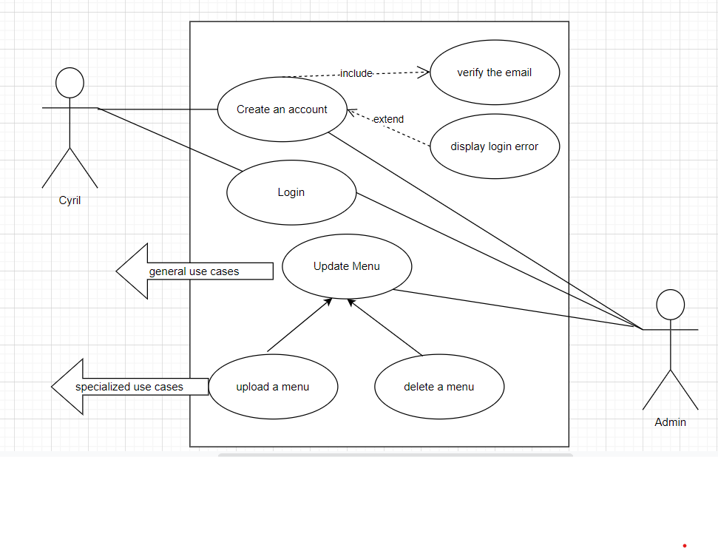
Use case diagram
Application

Slide 8
Which technologies are used
The application is coded in language Java, and platform Jakarta Enterprise Edition.
Java is an object-oriented programming language that means using the object for blinding the data and fonctionnalities. The data is accessed only through these functionalities.
Jakarta EE is a platform that supplies several specifications that serve differences purposes like generating web pages, reading and writing from database in a transactional way, managing the distributed queries. Moreover, il include several technologies that extend the functionality of the base Java SE APIs such as Beans, connectors, servlets…

Slide 9
code source

Slide 10
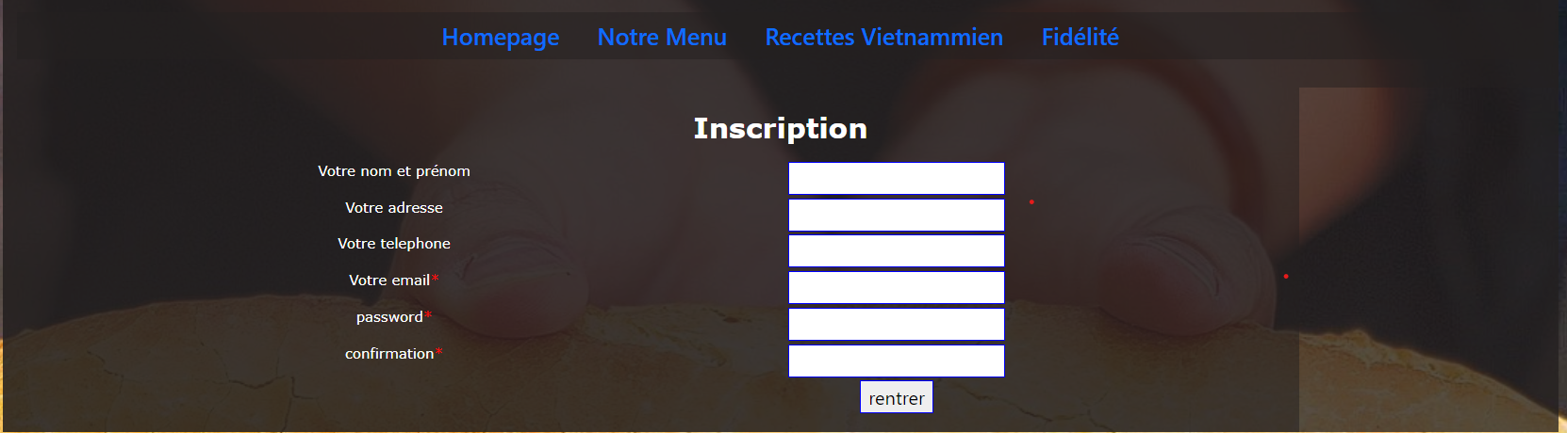
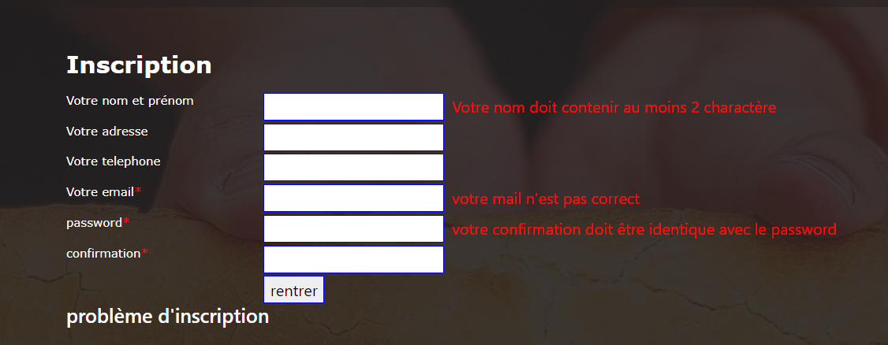
Interface graphique
Interface avec des pages pour le client: qui permet le client à faire inscription pour la carte fidélité et à se connecter à son compte

Slide 11
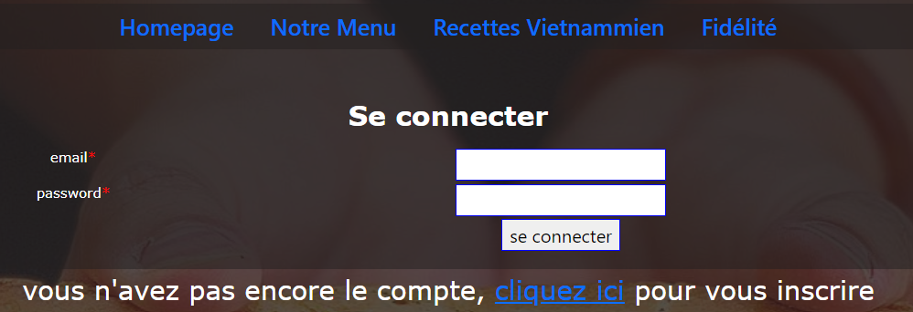
Page de se connecter

Slide 12
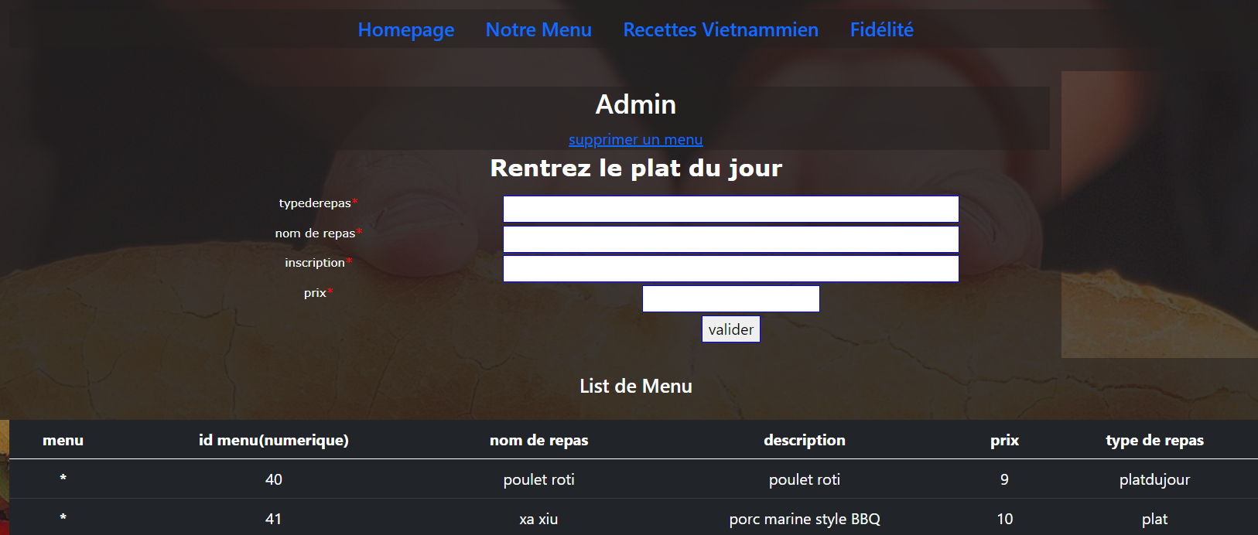
Gestion du menu: rentrez un plat du jour

Slide 13
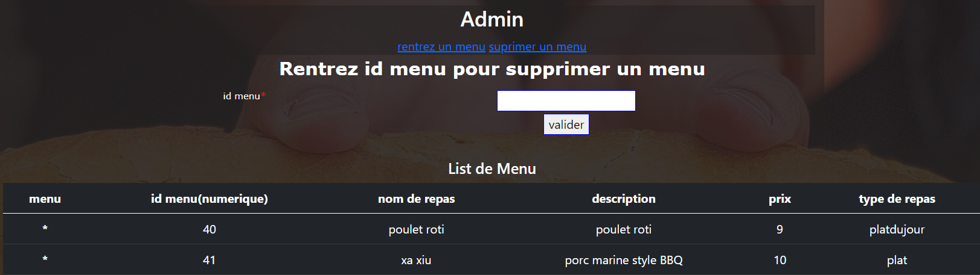
Interface pour l’admin: ajouter ou supprimer un contenu spécifié. Gestion du menu: supprimer un menu par son id menu

Slide 14
TECHNOLOGIES
Langage: Java, HTML, EL, CSS, SQL
Framework: Jakarta EE, Bootstrap

Slide 15
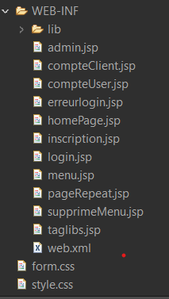
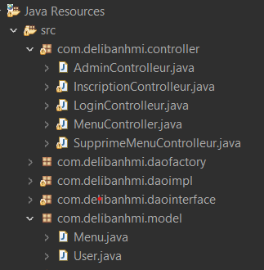
CODE SOURCE Model MVC
Des servlets qui jouent le rôle de contrôleur
Les pages JSP qui affichent des vues
Des beans qui sont des model

Slide 16
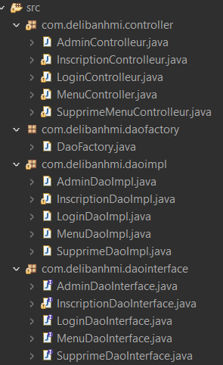

Connexion à la base de donnée utilisé le model DAO (Data Access Object)
Base de donnée
MySQL
Des classes qui exécutent des méthodes définies dans DAO Interface
Interfaces définissent les méthodes mais pas de code

Slide 17
STRUCTURE DE PROJET
Beans: Model avec des propriétaires et méthodes getters et setters
DAOfactory: méthodes de connecter à la base de donnée
DAOinterface: définir les méthodes (CRUD Create Read Update Delete)
DAOimpl: implémentent des méthodes définies dans le DAO interface et exécutent les opérations

Slide 18
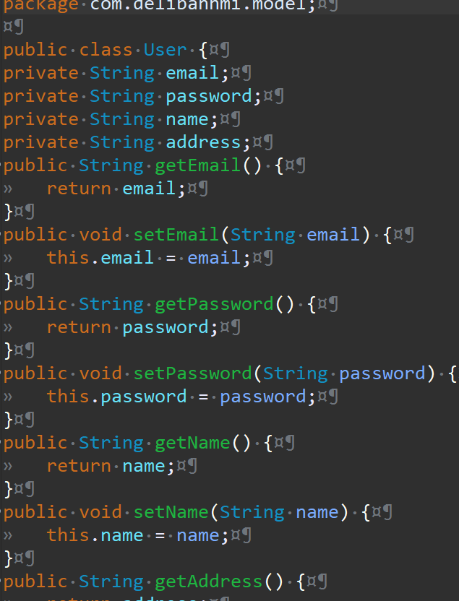
Examples

Slide 19
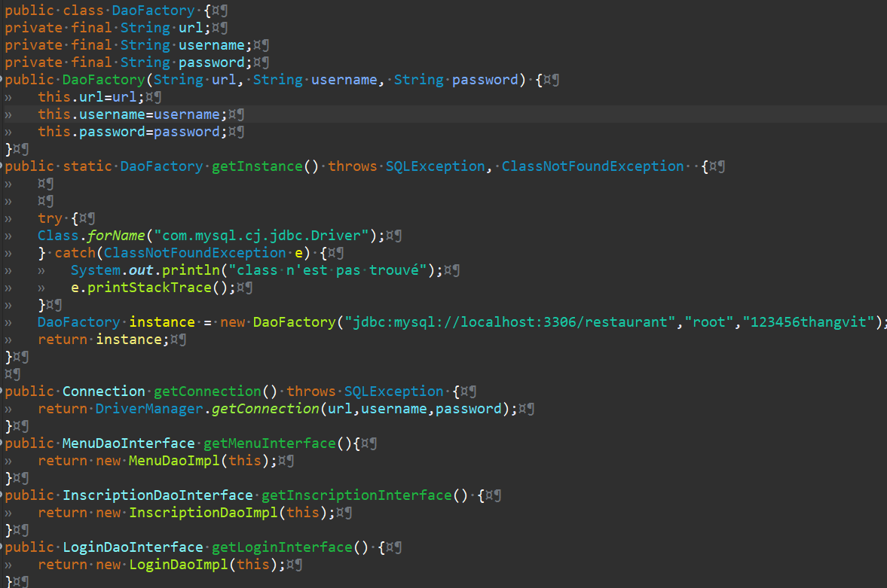
DAOfactory: méthodes de connecter à la base de donnée
Permettre la connexion à la base de donnée avec des methodes:
getInstance: permettre à instancier un objet DAOfactory avec l’URL, nom de l’utilisateur et mot de passe pour charger le driver
getConnection: Permettre à connecter à la base de donnée
Methode getUserInterface: permettre à retourner un instant de classe DAOinplement qui implémente l’interface Dao

Slide 20
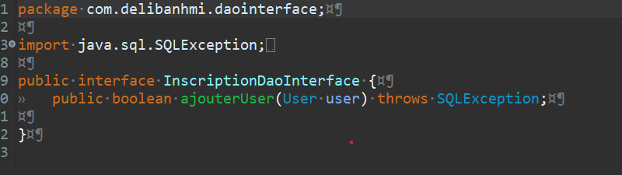
Daointerface
C’est une interface qui indique les noms des méthodes:
Enregistrer les informations des users dans la base de donnée;

Slide 21
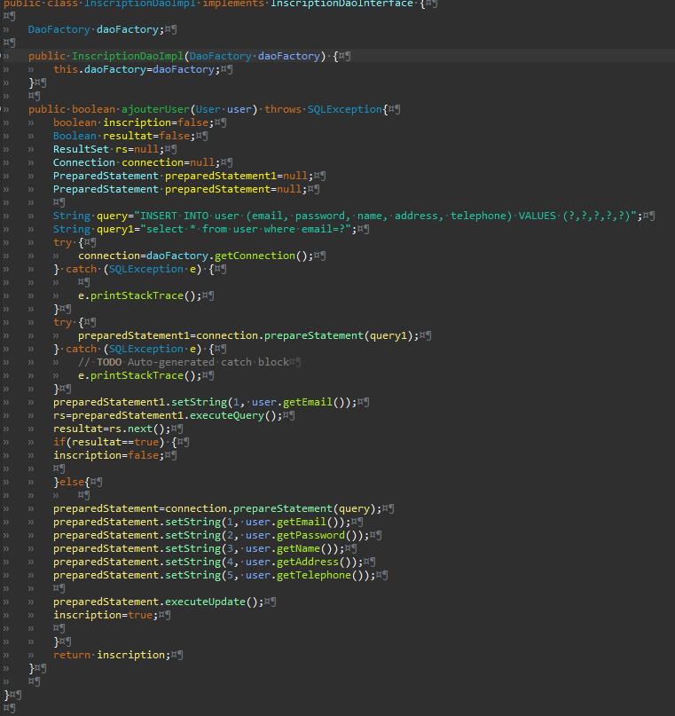
ClasseDAOImpl

Slide 22
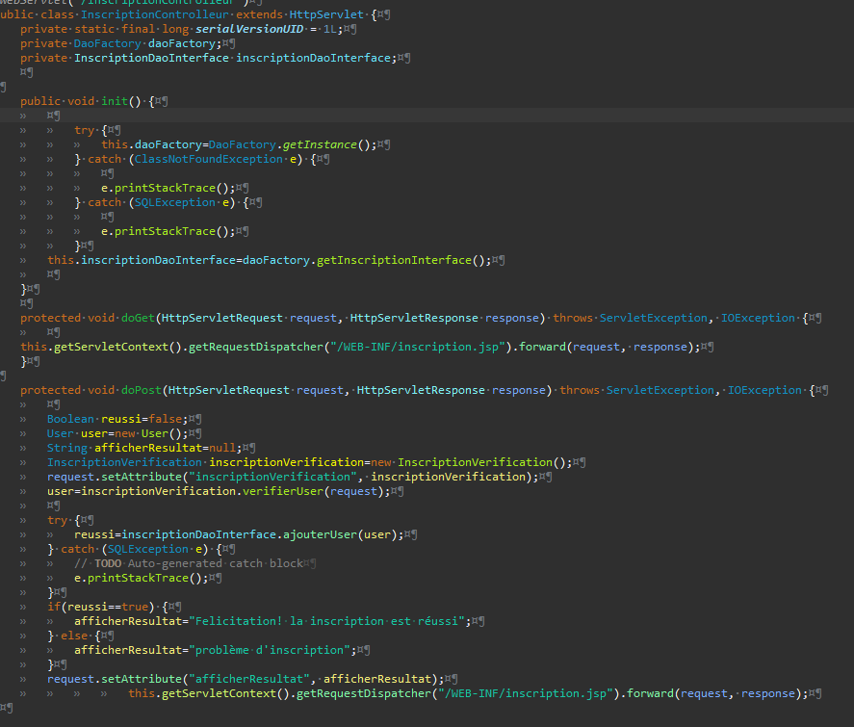
Servlets qui jouent du rôle de contrôleur

Slide 23
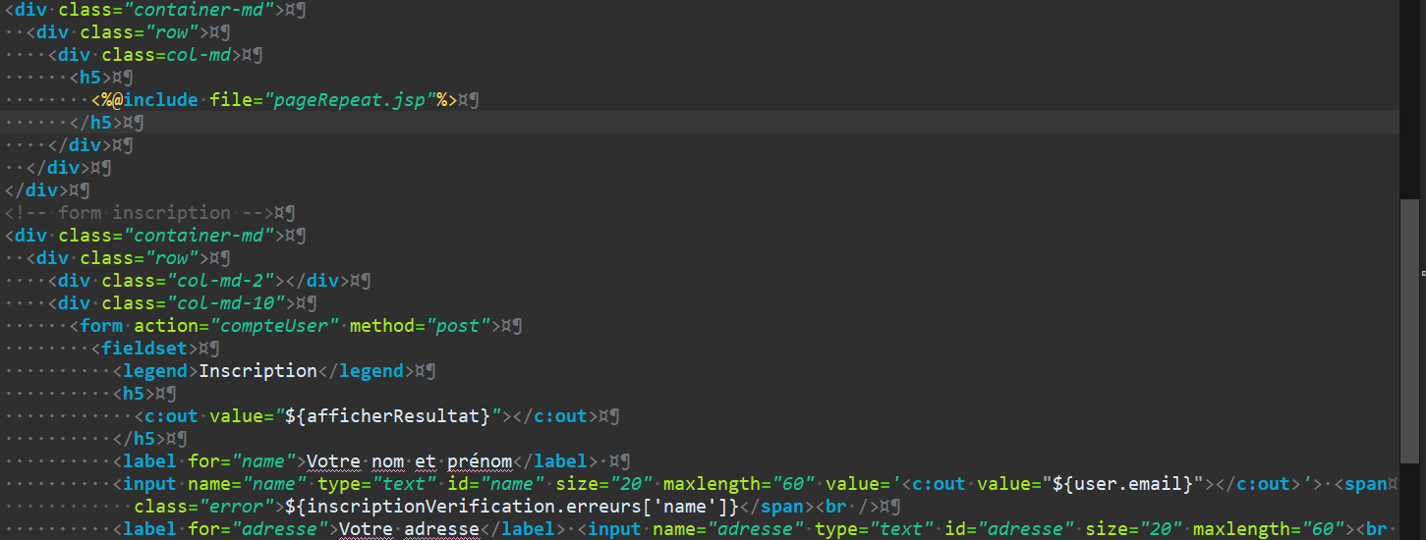
Les JSP (Java Server Pages) sont une technologie Java qui permet la génération de pages web dynamiques.

Slide 24
Outil de versioning et de partage de code: GIT et GITHUP
create a new repository sur le gitHup
$ git clone https://github.com/lily0211/delibanhmi.git pour télécharger le projet
pour enregistrer le projet sur le githup
$ git add .
$ git commit –m «message»
$ git push

Slide 25
CONCLUSION
Resultat
Limitation

